Slide 1
Zrinka Ćoralić, Gorana Dedić (Bihać)
Pedagoški fakultet, Univerzitet u Bihaću
zrinka_coralic@yahoo.com gorana.dedic@alumni.uni-graz.at
Kontrastivna analiza stilsko obilježene leksike u Ćopićevom djelu
DOŽIVLJAJI NIKOLETINE BURSAĆA
i njihovi prijevodni ekvivalenti u njemačkom jeziku
Ćopićeva poetika zavičaja
Bihać, 7-9.9.2017.

Slide 2
Uvod
Deminutivi, hipokoristici i augmentativi u polaznom i ciljnom jeziku
Predmet i metoda analize
Analiza i rezultati analize
Zaključak
Izvori i literatura

Slide 3
Uvod
Predmet analize: stilsko obilježena leksika, tačnije deminutivi, augmentativi i hipokoristici te njihovi prijevodni ekvivalenti u njemačkom jeziku
Korpus: Doživljaji Nikoletine Bursaća i Die ungewöhnlichen Abenteuer des Nikola Bursać (prijevod Ina Jun-Broda, Berlin)
Teza: najveći dio korpusa u ciljnom jeziku nije preveden stilsko obilježenom leksikom (deminutivima, hipokoristicima i augmentativima)

Slide 4
Deminutivi, hipokoristici i augmentativi u polaznom jeziku
Prema Jahiću (2000: 316–317) deminutivi, augmentativi i hipokoristici su riječi „s obilježenim značenjem“, dok ih Stevanović (1986: 453) smatra „izvedenim riječima subjektivne ocjene“ koje se izvode od osnovnih riječi dodavanjem deminutivnih, augmentativnih i hipokorističkih sufiksa.

Slide 5
Deminutivi (umanjenice):
izražavaju umanjeno značenje osnovne riječi iz koje su izvedeni (prst – prstić)
deminutivni nastavci su npr. -(a)c, -(a)k, -ance, -ašce, -ca, -ce, -čić, -čica, -elj(a)k, -ence, -ašce, -ešce, -ica, -ič(a)k, -ić, -ulj(a)k
osim osnovnog značenja mogu sadržavati pejorativnu (pogrdnu) ili hipokorističku nijansu (što ovisi o kontekstu)
neki deminutivi imaju isto značenje kao i osnovna riječ ili sasvim drugo značenje, bez značenja umanjenosti (žera – žeravica; jagodica – izbočeni dio lica ispod oka)

Slide 6
Hipokoristici (riječi od milja):
izražavaju nježnost i umiljatost
hipokoristički sufiksi su -a, -e, -o; dodaju se na osnovu, koja se dobija na dva načina: od osnovne riječi uzme se prvi slog sa jednim ili dva suglasnika iza njega (medvjed: medo) ili prvi slog sa samoglasnikom na koji se dodaju suglasnici c, č, ć, j, k, l, š (lisica: lija)
često se tvore od vlastitih imena pomoću i drugih nastavaka -ak, -an, -en, -eta, -ica, -ić, -iša, -ša, -oje, -ka, -k (Ibro, Ibrica)

Slide 7
Augmentativi (uvećanice):
uvećavaju ili pojačavaju osnovno značenje riječi od koje su izvedeni (kuća – kućerina)
augmentativni nastavci su npr. -čina, -erina, -eskara, -ešina, -etina, -ina, -ura, -urda, -urina, -uskara, -ušina, -uština
mogu također sadržavati pozitivne i negativne konotacije (pozitivna: momčina, negativna: nosina)

Slide 8
Deminutivi, hipokoristici i augmentativi u ciljnom jeziku
Deminutivi (Diminutiv(um), Verkleinerungsform):
služe za označavanje umanjenosti
u književnom jeziku samo dva sufiksa -chen i -lein
u dijalektima i sufiksi -el, -erl, -le, -li, -la, -ke
mogu sadržavati i emocionalne konotacije

Slide 9
Hipokoristici (Hypokoristikum, Kosewort):
sufiks -i koji služi za izražavanje nježnosti, umiljatosti (Schatzi, Hansi), ali i stvaranje kratkih imena (Susanne – Susi)
uglavnom se obrađuju u skupini deminutiva

Slide 10
Augmentativi (Augmentativ(um), Vergrößerungsform):
uvećavaju, pojačavaju značenje osnovne riječi
tvore se pomoću augmentativnog prefiksa (Unmenge) ili su složenice (Spitzenleistung)
mogu sadržavati pozitivne ili negativne konotacije

Slide 11
Analiza i rezultati analize
Analiza:
iz polaznog korpusa ekscerpirane su deminutivne, hipokorističke i augmentativne imenice (sintetički deminutivi, hipokoristici i augmentativi)
potvrđena je stilska obilježenost u relevantnim leksikografskim izvorima i gramatikama
u ciljnom tekstu pronađeni su ekvivalenti

Slide 12
Ekvivalenti su podijeljeni u tri grupe:
stilsko obilježeni ekvivalenti (deminutivne, hipokorističke i augmentativne imenice, dakle, sintetički deminutivi, hipokoristici i augmentativi)
stilsko neobilježeni ekvivalenti (svi ostali ekvivalenti, osim izostavljanja)
izostavljanja (prijevod nedostaje u ciljnom tekstu)

Slide 13
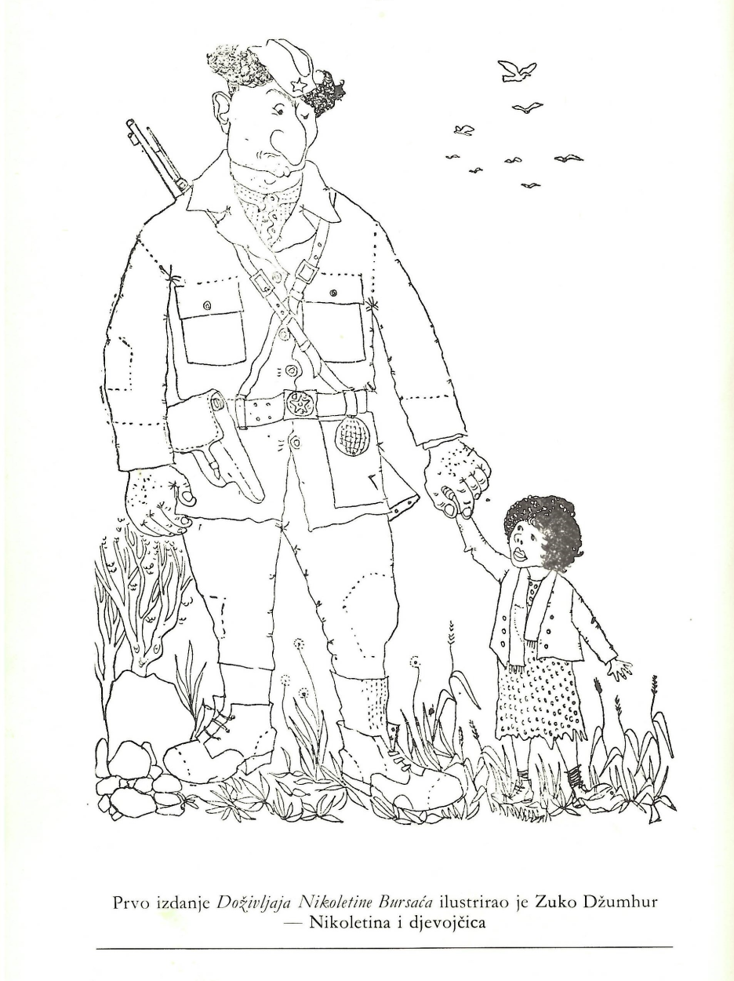
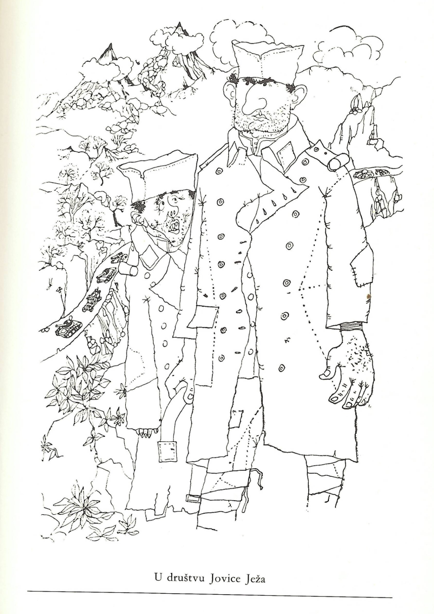
Rezultati analize

Slide 14
Glavni junak Nikoletina Bursać (polazni korpus)
Nikoletina (augmentativ) 380x
(glavurda, nosina, ručerde)
(šinjeličić, konopčić, Jovica)
Nikolica (hipokoristik) 5x
Nidžo (hipokoristik) 53x

Slide 15
Glavni junak Nikoletina Bursać (ciljni korpus)
- Nikoletina (augmentativ) 380x:
Nikola (317x), Nikoletina (31x), imena u genitivu (13x), zamjenica (11x), Niko hip. (3x), izostavljanja (5x)
- Nikolica (hipokoristik) 5x:
Nikolica (4x), Nicolo (hipokoristik) (1x)
- Nidžo (hipokoristik) 53x:
Niko hip. (31x), Nikola (18x), izostavljanja (4x)

Slide 16
Rezultati analize korpusa
Kvantitativni rezultati (deminutivi):
DEMINU- TIVI | Broj dem. sufiksa | Broj dem. | Ukupan broj deminutiva (svi oblici i sva ponavljanja)
Polazni tekst | 15 | 60 | 150
Ciljni tekst | 4 | 26 | Stilsko obilježen ekvivalent (deminutiv) | Stilsko neobilježen ekvivalent | Izostavljanja
 |  |  | 54 | 91 | 5
 |  |  | 145

Slide 17
Kvalitativni prikaz rezultata analize deminutivnog korpusa prema sufiksima polaznog jezika (uzorak)
Polazni tekst |  | Ciljni tekst
Sufiks | Dem. imenica | Sufiks | Dem. imenica
-ica 18¹ (69)² | torbica (13)³ | -lein | Ränzlein (1)
 | grupica (3)
 | brezica (2) | -chen | Birkenbäumchen (1)
 | ovčica (1) | -lein | Lämmlein (1)
 | figurica (2) | -chen | Figürchen (1)
 | dječica (3) | -chen | Kinderchen (2)
 | ženica (1) | -lein | Weiblein (1)
 | šumica (1) | -chen | Birkenwäldchen (1)
 | strančica (1)
 | curica (9) | -chen -el + -chen | Mädchen (2) Mädelchen (4)
 | djevojčica (15) | -el -chen -el + -chen | Mädel (2) Mädchen (4) Mädelchen (5)
^{[1]} Broj iza sufiksa znači ukupan broj imenica koje su izvedene tim sufiksom.
^{[2]} Broj u zagradi znači zastupljenost u korpusu svih imenica koje su izvedene tim sufiksom (uključujući sve oblike i ponavljanja).
^{[3]} Broj u zagradi iza imenice znači zastupljenost te imenice u korpusu (uključujući sve oblike i ponavljanja).

Slide 18
Deminutivi
Polazni tekst: (15/60/150)
15 sufiksa: -ica (18/69), -če (8/14), -ić (8/10), -ak (6/16), -čić (4/10), -ka (3/5), -ič(a)k (3/3), -julj(a)k (2/4), -ce (2/3), -et(a)k (1/6), -ar(a)k (1/3), -er(a)k (1/3), -elj(a)k (1/2), -ašce (1/1), -ence (1/1)

Slide 19
Deminutivi
Ciljni tekst: (4/26/54)
4 sufiksa: -chen (18/28), -lein (6/11), -el (1/4), -el + -chen (1/11)
Odnos deminutiva (ciljni/polazni korpus):
54/150 → 36%

Slide 20
Rezultati analize korpusa
Kvantitativni rezultati (hipokoristici):
HIPOKORIS-TICI | Broj hip. sufiksa | Broj hip. | Ukupan broj hipokoristika (svi oblici i sva ponavljanja)
Polazni tekst | 10 | 22 | 262
Ciljni tekst | 1 | 2 | Stilsko obilježen ekvivalent (hipokoristik) | Stilsko neobilježen ekvivalent | Izostavljanja
 |  |  | 33 | 217 | 12
 |  |  | 250

Slide 21
Kvalitativni prikaz rezultata analize hipokorističkog korpusa prema sufiksima polaznog jezika (uzorak)
Polazni tekst |  | Ciljni tekst
Sufiks | Hip. imenica | Sufiks | Hip. imenica
-o 7¹ (68) ² | Nidžo (53)³ |  | Niko (31)
 | Pirgo (5)
 | Jovo (3)
 | đedo (3)
 | djedo (2)
 | jado (1)
 | Nikolo (1) | -o | Nicolo (1)
-ica 4 ( 161) | Nikolica (5) | -o | Nicolo (1)
 | Jovica (154)
 | Jevrejčica (1)
 | Čifutkica (1)
-ko 3 (16) | mršavko (1)
 | čiko (13)
 | pismenko (2)
^{[1]} Broj iza sufiksa znači ukupan broj imenica koje su izvedene tim sufiksom.
^{[2]} Broj u zagradi znači zastupljenost u korpusu svih imenica koje su izvedene tim sufiksom (uključujući sve oblike i ponavljanja).
^{[3]} Broj u zagradi iza imenice znači zastupljenost te imenice u korpusu (uključujući sve oblike i ponavljanja).

Slide 22
Hipokoristici
Polazni tekst: (10/22/262)
10 sufiksa: -o (7/68), -ica (4/161), -ko (3/16), -e (1/4), -onja (1/4), -ec (1/3), -ja (1/2), -deka (1/2), -ić (1/1), -elja (1/1)

Slide 23
Hipokoristici
Ciljni tekst: (1/2/33)
1 sufiks: -o (1/1) Nicolo
1 kraćenje imena: Niko (1/31)
Odnos hipokoristika (ciljni/polazni korpus):
33/262 → 13%

Slide 24
Rezultati analize korpusa
Kvantitativni rezultati (augmentativi):
AUGMENTA-TIVI | Broj augm. sufiksa odnosno prefiksa | Broj augm. | Ukupan broj augmentativa (svi oblici i sva ponavljanja)
Polazni tekst | 9 (sufiksi) | 25 | 436
Ciljni tekst | 2 (prefiks, prvi dio složen.) | 3 | Stilsko obilježen ekvivalent (augmentativ) | Stilsko neobilježen ekvivalent | Izostavlja-nja
 |  |  | 3 | 425 | 8
 |  |  | 428

Slide 25
Kvalitativni prikaz rezultata analize augmentativnog korpusa prema sufiksima polaznog jezika (uzorak)
Polazni tekst |  | Ciljni tekst
Sufiks | Augmentativna imenica | Prefiks/Prvi dio složenice | Augmentativna imenica
-ina 10¹ (19)² | dječačina (2)³
 | momčina (9)
 | štapina (1)
 | mrljina (1)
 | nosina (1)
 | imenjačina (1)
 | ljudina (1) | Mords- | Mordskerl (1)
 | glumčina (1)
 | putina (1)
 | vučina (1) | Un- | Untier (1)
-etina 6 (387) | Nikoletina (380)
 | cokuletina (3)
 | kapetina (1)
 | ribetina (1) | Mords- | Mordsfisch (1)
 | šumetina (1)
 | zgradetina (1)
^{[1]} Broj iza sufiksa znači ukupan broj imenica koje su izvedene tim sufiksom.
^{[2]} Broj u zagradi znači zastupljenost u korpusu svih imenica koje su izvedene tim sufiksom (uključujući sve oblike i ponavljanja).
^{[3]} Broj u zagradi iza imenice znači zastupljenost te imenice u korpusu (uključujući sve oblike i ponavljanja).

Slide 26
Augmentativi
Polazni tekst: (9/25/436)
9 sufiksa: -ina (10/19), -etina (6/387), -onja (3/16), -ajlija (1/8), -ura (1/2), -uljina (1/1), -urina (1/1), -urda (1/1), -čuga (1/1)

Slide 27
Augmentativi
Ciljni tekst: (2/3/3)
1 prefiks: Un- (1/1)
Prvi dio složenice: Mords- (1/2)
Odnos hipokoristika (ciljni/polazni korpus):
3/436 → 7%

Slide 28
Zaključak
Polazni korpus:
107 stilsko obilježenih imenica s 848 potvrda
Ciljni korpus:
31 stilsko obilježen ekvivalent s 90 potvrda
Facit:
11% polaznog korpusa prevedeno stilsko obilježenim ekvivalentom
(Ako bismo u stilsko obilježene ekvivalente svrstali i analitičke deminutive, hipokoristike i augmentative, tipa das kleine Haus, tad bi se broj stilsko obilježenih ekvivalenata ukupno povećao za 14 jedinica, što je u konačnici neznatno povećanje od 1%)

Slide 29
Izvori i literatura
Izvori
Ćopić 1966: Ćopić, Branko. Doživljaji Nikoletine Bursaća. Sarajevo.
Ćopić 1961: Ćopić, Branko. Die ungewöhnlichen Abeteuer des Nikola Bursać. Berlin.

Slide 30
Literatura
Babić 1986: Babić, Stjepan. Tvorba riječi u hrvatskom književnom jeziku. Nacrt za gramatiku. Zagreb.
Brabec/Hraste/Živković 19656: Brabec, Ivan; Hraste, Mate; Živković, Sreten. Gramatika hrvatskosrpskoga jezika. Zagreb.
Čedić et al. 2007: Čedić, Ibrahim. Rječnik bosanskog jezika. Sarajevo.

Slide 31
Čengić 1987: Čengić, Enes. Ćopićev humor i zbilja 2. Na bodljikavim lovorikama. Zagreb.
Duden 1995⁵: Duden Grammatik der deutschen Gegenwartssprache. Mannheim.
Duden 1996³: Duden Deutsches Universalwörterbuch. Mannheim.
Fleischer/Barz 20073: Fleischer, Wolfgang; Barz, Irmhild. Wortbildung der deutschen Gegenwartssprache. Tübingen.

Slide 32
Jahić/Halilović/Palić 2000: Jahić, Dževad; Halilović, Senahid; Palić, Ismail. Gramatika bosanskoga jezika. Zenica.
Lohde 2006: Lohde, Michael. Wortbildung des modernen Deutschen. Ein Lehr- und Übungsbuch. Tübingen.
Maretić 19633: Maretić, Tomislav. Gramatika hrvatskoga ili srpskoga književnog jezika. Zagreb.

Slide 33
Nekulaª-www: Nekula, Marek. System und Funktionen der Diminutive. Kontrastiver Vergleich des Deutschen und Tschechischen. In: http://www.bohemicum.de/personal/mitarbeiterinnen/marek-nekula/publikationen/aufsaetze.html. 25.3.2017.
Nekula^{b}-www: Nekula, Marek. Diminution im Deutschen und Tschechischen aus typologischer Sicht. In: http://www.bohemicum.de/fileadmin/Downloads/nekula/nekula_clanky/03Nekula.pdf. 25.3.2017.

Slide 34
Nenezić 2016: Nenezić, Sonja. Tvorbeno-semantičke karakteristike sufiksa -če u Ćopićevom jeziku. In: Tošović, Branko (ur./Hg.): Djetinjstvo, mladost i starost u Ćopićevom stvaralaštvu / Kindheit, Jugend und Alter im Werk von Branko Ćopić. Graz – Banja Luka. S. 267–273.
Simeon 1969: Simeon, Rikard. Enciklopedijski rječnik lingvističkih naziva. I A–O. Zagreb.
Stevanović 1986⁵: Stevanović, Mihailo. Savremeni srpskohrvatski jezik. Beograd.

Slide 35
Hvala na pažnji!

